Slide 1
Белгородский государственный технологический университет
им. В. Г. Шухова
Кафедра программного обеспечения вычислительной техники и автоматизированных систем
Направление 09.03.01 – Информатика и вычислительная техника
ВЫПУСКНАЯ КВАЛИФИКАЦИОННАЯ РАБОТА
Мобильное приложение на платформе Android для получения удаленного доступа к компьютеру
Выполнила: Плотникова Алёна
Дипломный руководитель: ст. преподаватель
Федотов Е. А.
Белгород 2017

Slide 2
Цель и задачи
Цель: спроектировать и разработать клиент-серверное приложение для удаленного доступа к компьютеру с мобильного устройства
Задачи:
Провести анализ предметной области
Определить и проанализировать аналоги продукта
Выбрать инструменты для разработки
Выполнить проектирование программного обеспечения
Разработать программное обеспечение
Провести тестирование
Составить инструкцию пользователя

Slide 3
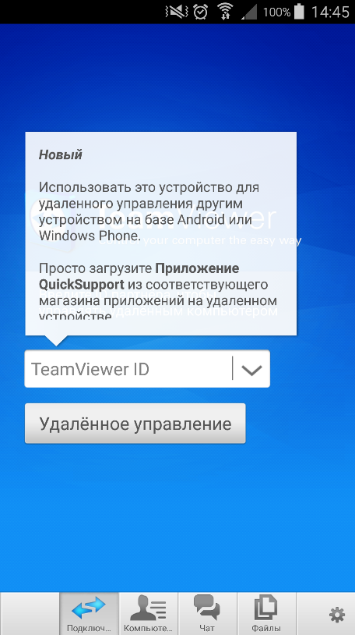
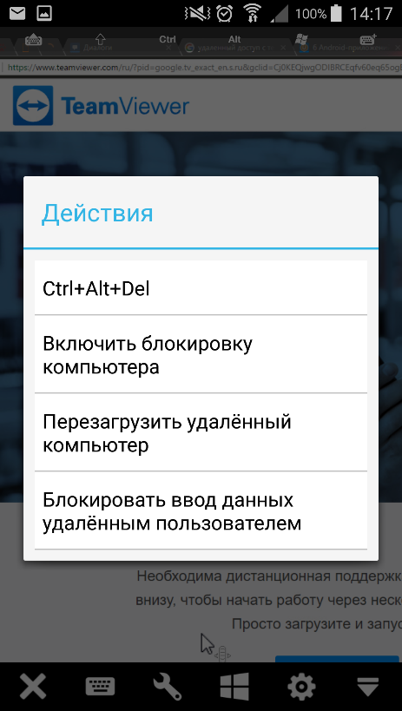
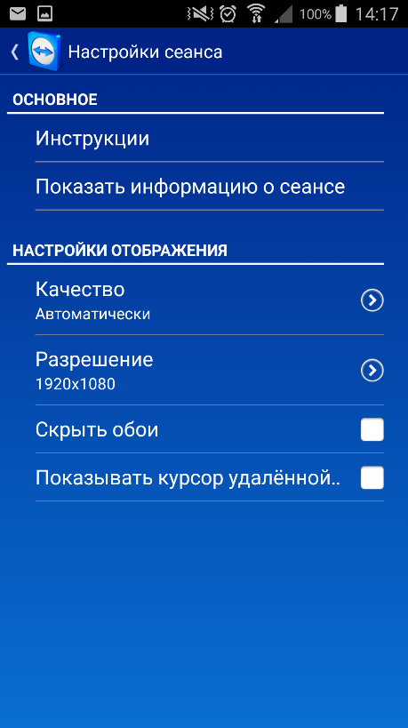
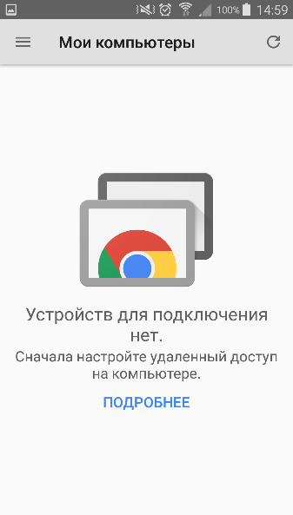
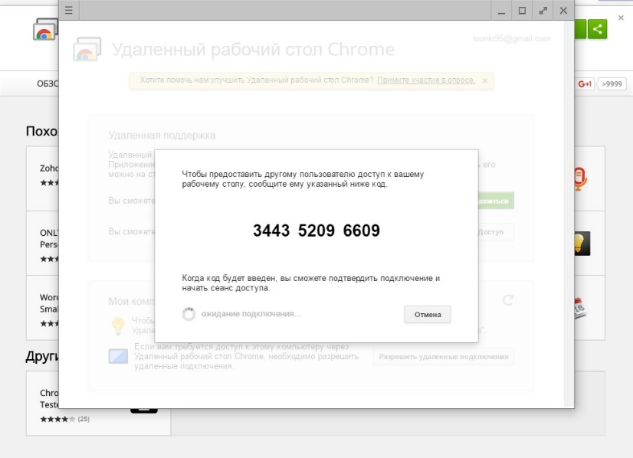
Аналоги
TeamViewer
Удаленный рабочий стол Chrome

Slide 4
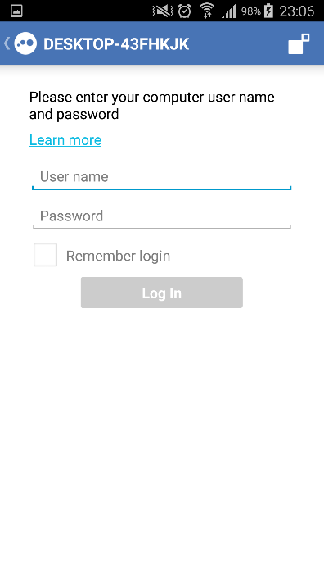
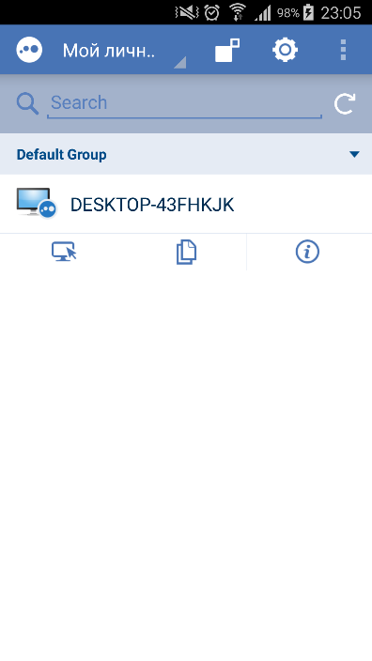
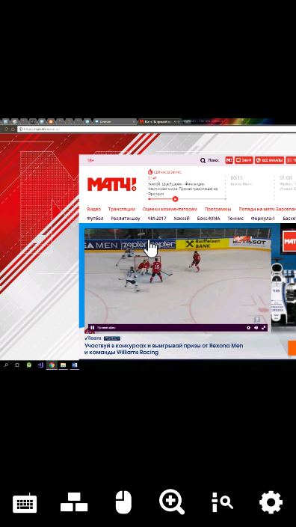
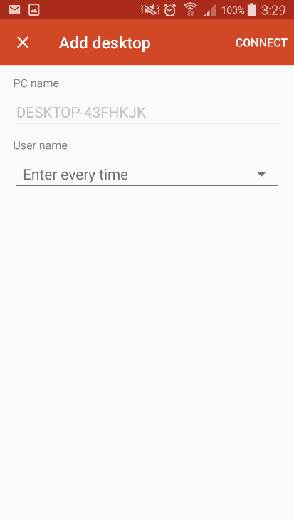
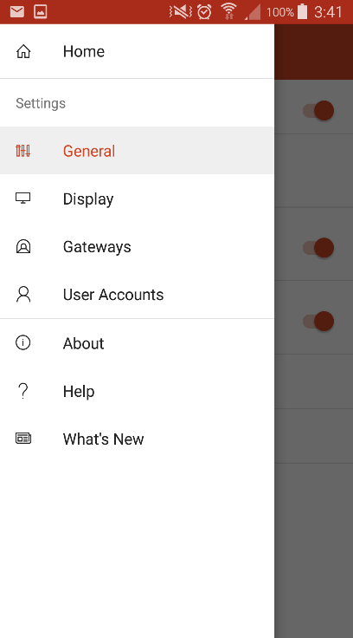
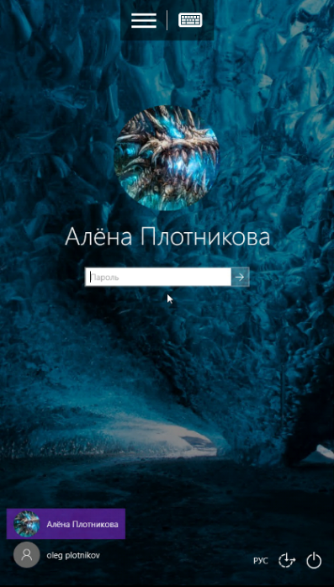
Аналоги
LogMeIn
Microsoft Remote Desktop

Slide 5

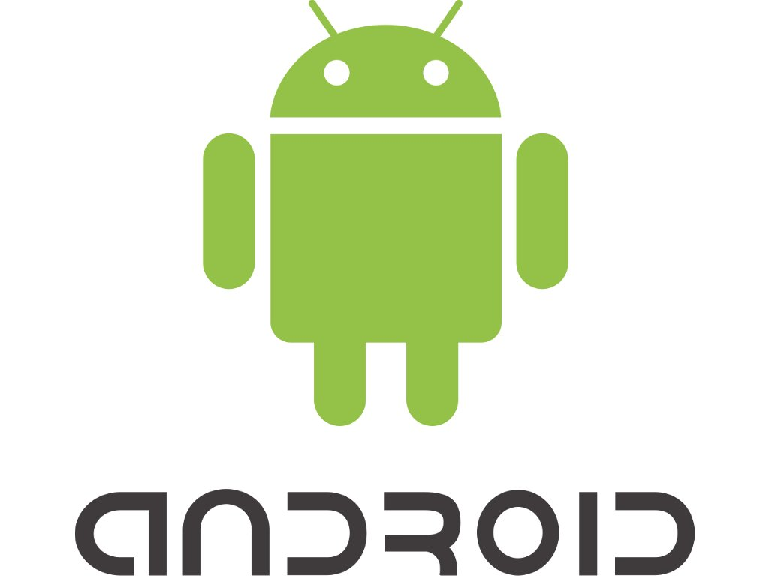

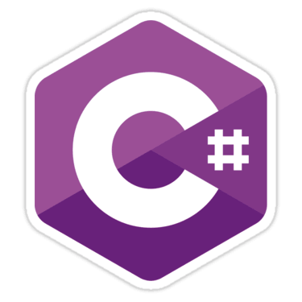
Выбор инструментов для разработки

Slide 6
Общий принцип работы программы

Slide 7
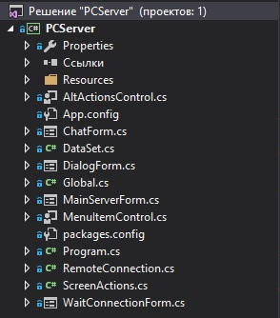
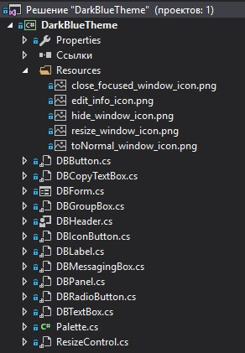
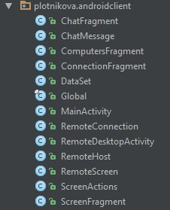
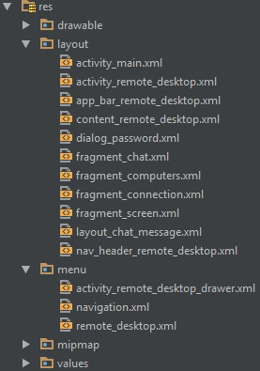
Структура программного обеспечения
Структура
приложения
PCServer
Структура
библиотеки
DarkBlueTheme
Структура
приложения
AndroidClient

Slide 8
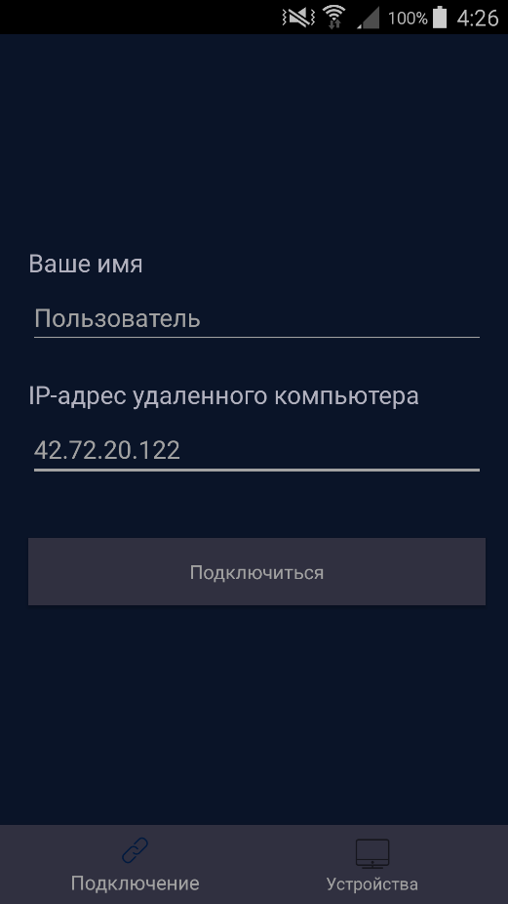
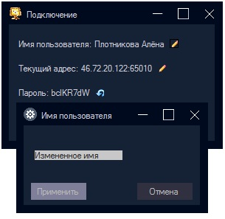
Результат разработки ПО
Окна подключения

Slide 9
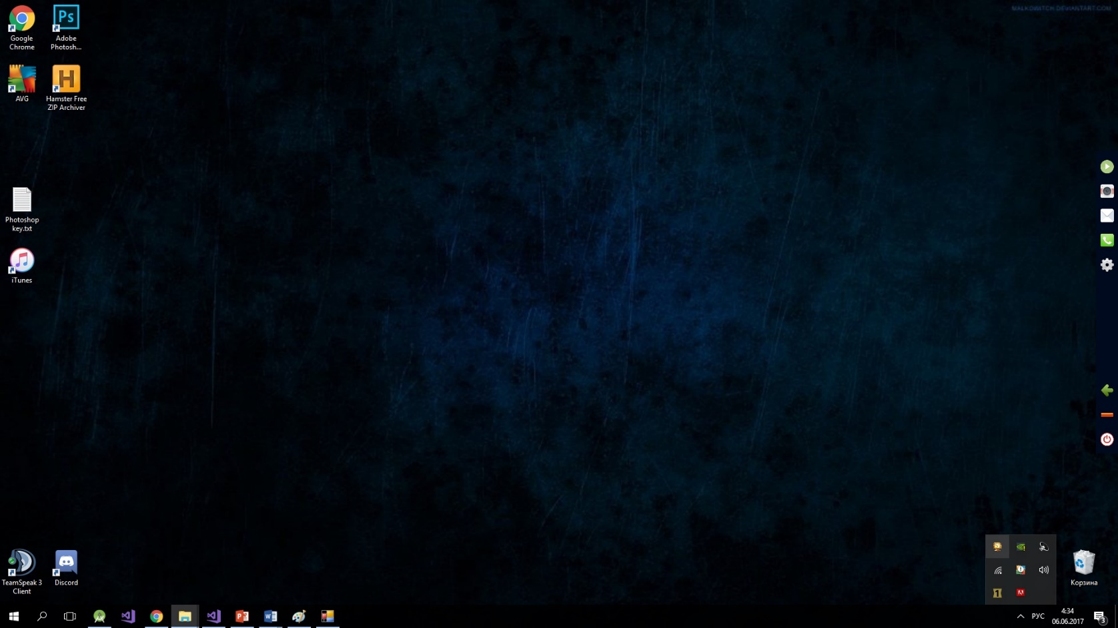
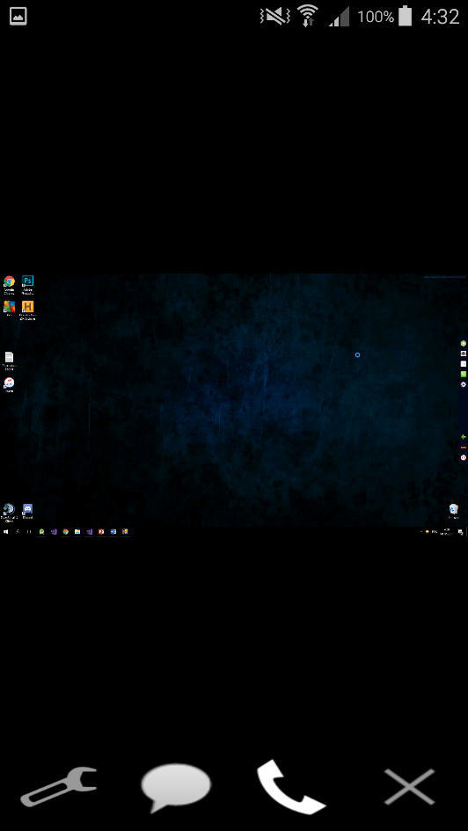
Результат разработки ПО
Процесс удаленного доступа

Slide 10
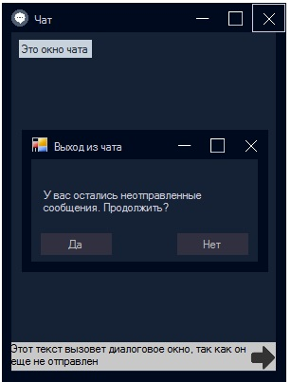
Результат разработки ПО
Окна, созданные из шаблона

Slide 11
СПАСИБО ЗА ВНИМАНИЕ!

